Slide 1
Perancangan Perangkat Lunak
KELOMPOK 1

Slide 2
ANGGOTA KELOMPOK
Rendi Permana(23552011149)
Ian Sunandar(23552011167)
Yoni Muhammad Nizar(23552011142)
Aisah Gandari Rahmah(23552011127)
Muhammad Raihan Samih(23552011122)

Slide 3
Aplikasi yang akan dibuat
Aplikasi Kasir Sederhana untuk UMKM, yang dapat digunakan oleh umkm kecil agar dapat memanage pengeluaran dan pemasukan, ketersediaan barang- baik sisa stok maupun stok yang habis. Terdiri Form Login untuk Login User Kasir, Form Utama yang berisikan fitur memasukkan kode barang, jumlah barang yang dibeli, dan kembalian. Kemudian Form Kasir berisikan jumlah stok barang, data pemasukan dan pengeluaran, dan juga ada CRUD untuk memasukkan data, membaca data, mengubah dan menghapus data.

Slide 4
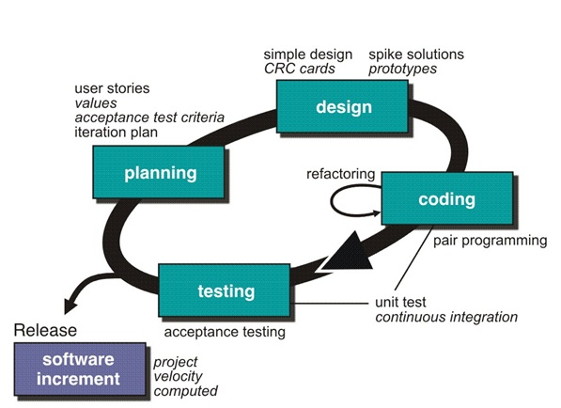
Metode sdlc yang akan digunakan
Metode Agile (Extreme Programming)
Extreme Programming (XP) merupakan metode pengembangan perangkat lunak yang efisien dan sederhana bertujuan untuk membuat aplikasi yang berkualitas tinggi. Ciri khas dari XP yakni dapat berubah secara dinamis dan refactoring agar mudah dibaca dan dimodifikasi.

Slide 5
YANG MENDASARI METODE XP
Komunikasi, jika tim memiliki komunikasi yang buruk maka akan menghambat atau bahkan menyebabkan kegagalan dalam pembangunan aplikasi tersebut.
Sederhana atau Praktis, melakukan pekerjaan dengan seherhana dan praktis tanpa menghilangkan fungsi utamanya.
Umpan Balik, mengumpulkan setiap informasi disetiap interval waktu yang konsisten dan kesalahan-kesalahan yang muncul dalam pembangunan aplikasi harus didiskusikan dan dicari solusinya saat itu juga.
Keberanian, berani bereksperiment dan harus siap dalam penulisan ulang source code jika tidak puas dengan design atau kode yang dibuat.

Slide 6


Tools yang akan digunakan
Netbeans (GUI)
tools untuk membuat design
dan code dengan
Bahasa pemrograman JavaScript.
phpMyAdmin, untuk memanage
beberapa data
seperti data stok barang yang akan diolah.

Slide 7
Kekurangan dan kelebihan 1. aplikasi kasir
KEKURANGAN
KELEBIHAN
Keterbatasan jumlah Transaksi
Ketidaksesuaian Stock
Lambat dan tidak Responsif
Kesalahan pada Transaksi
Efisien
Integrasi
Management Stock
Interface Intuitif

Slide 8
Kekurangan dan kelebihan 2. Metode agile (xp)
KEKURANGAN
KELEBIHAN
Ruang lingkup dan deadline yang tidak fix karna merepon dinamika-dinamika yang ada
Komitmen Tim yang kuat
Memerlukan pemahaman yang baik tentang proses Agile
Fleksibel terhadap perubahan dan kebutuhan baru
Minim Resiko
Kolaborasi Tim
Perkembangan disetiap Progress terlihat disetiap Sprint

Slide 9
Kekurangan dan kelebihan 3. tools (netbeans, phpMyAdmin)
KEKURANGAN
KELEBIHAN
Support Java GUI Swing saja
Source Code sudah dipatenkan di Generate Code tertentu
Spesifikasi RAM yang digunakan harus Tinggi
Free/Gratis
Multiplatform
Multi Bahasa

Slide 10
ANALISIS dan perancangan
ANALISIS
Analisis Masalah, kesulitan mencatat dan mengelola stock barang.
Analisis Kebutuhan, surfey dan mencari tau apa yang dibutuhkan para pelaku UMKM
Analisis Perangkat Keras dan Perangkat Lunak, yang dibutuhkan diantaranya: Laptop, Aplikasi Netbeans, XAMPP – phpMyAdmin, JesperStudio
Analisis Pengguna Aplikasi, target utama dari aplikasi ini yakni pelaku UMKM yang masih menggunakan sistem manual.

Slide 11
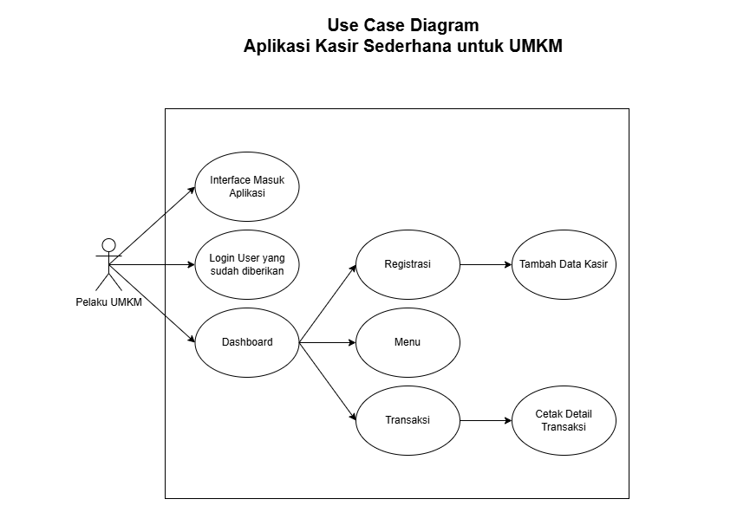
ANALISIS dan perancangan
UML (Unified Modeling Language)
Use Case Diagram
Pelaku UMKM dapat mengakses
beberapa fitur yang disediakan oleh
pengembang perangkat lunak, ada
Interface masuk, Login, Menu Utama,
Menu(Barang), Transaksi dan Registra-
si.

Slide 12
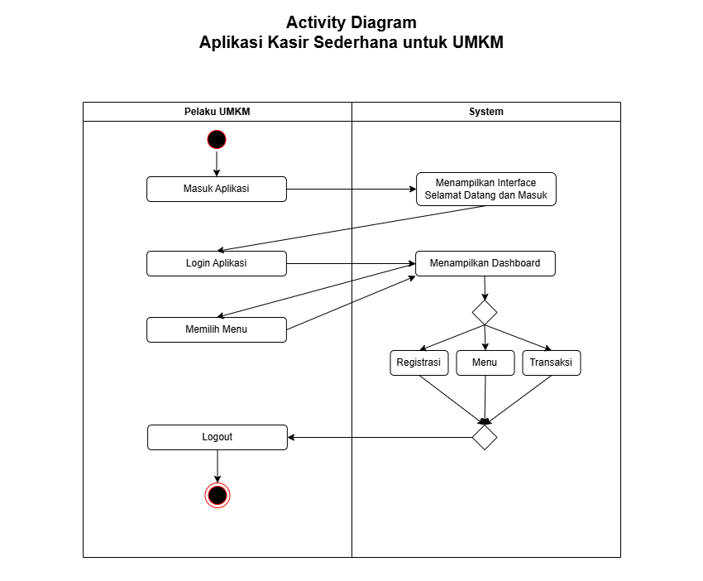
ANALISIS dan perancangan
Activity Diagram
Aktifitas apa yang dapat dilakukan
Pelaku UMKM saat menggunakan
aplikasi ini.

Slide 13
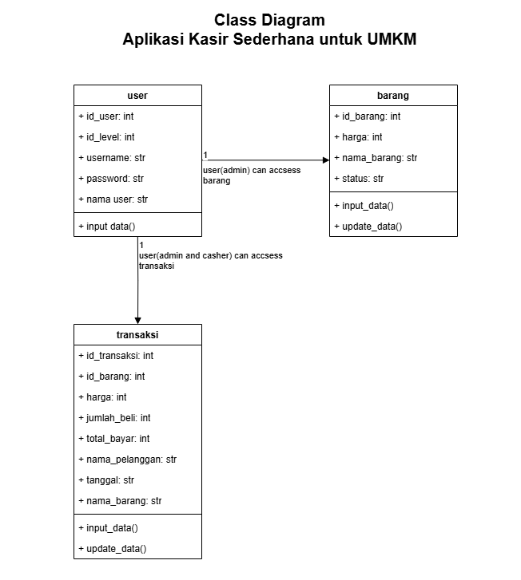
ANALISIS dan perancangan
Class Diagram
Class class yang digunakan pada coding
dan database

Slide 14
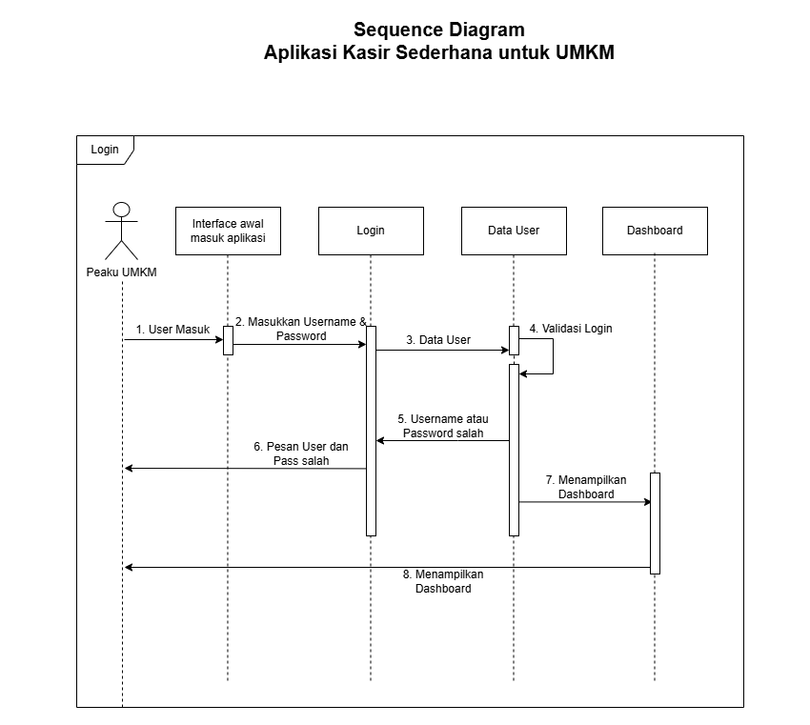
ANALISIS dan perancangan
Sequence Diagram
Bagaimana mekanisme suatu
modul/form bekerja.

Slide 15
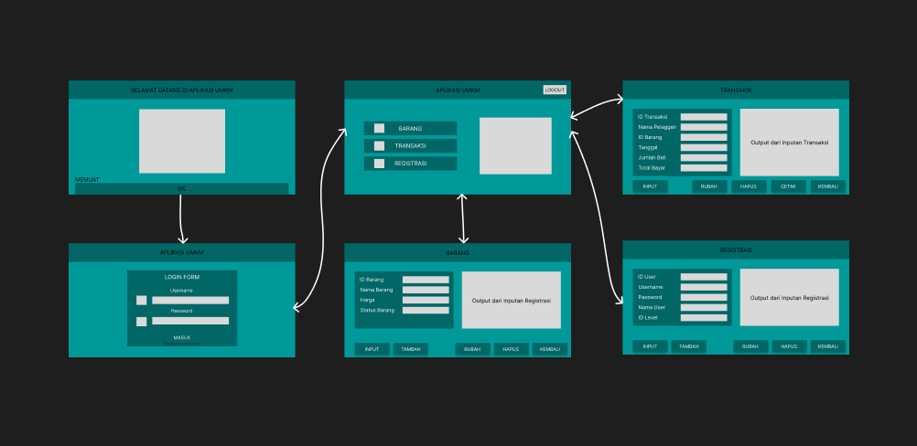
ANALISIS dan perancangan
Perancangan Antar Muka Aplikasi

Slide 16
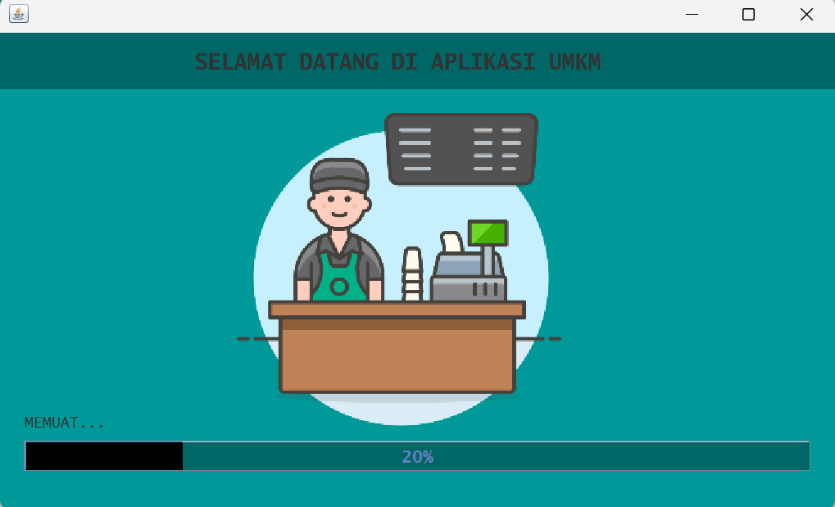
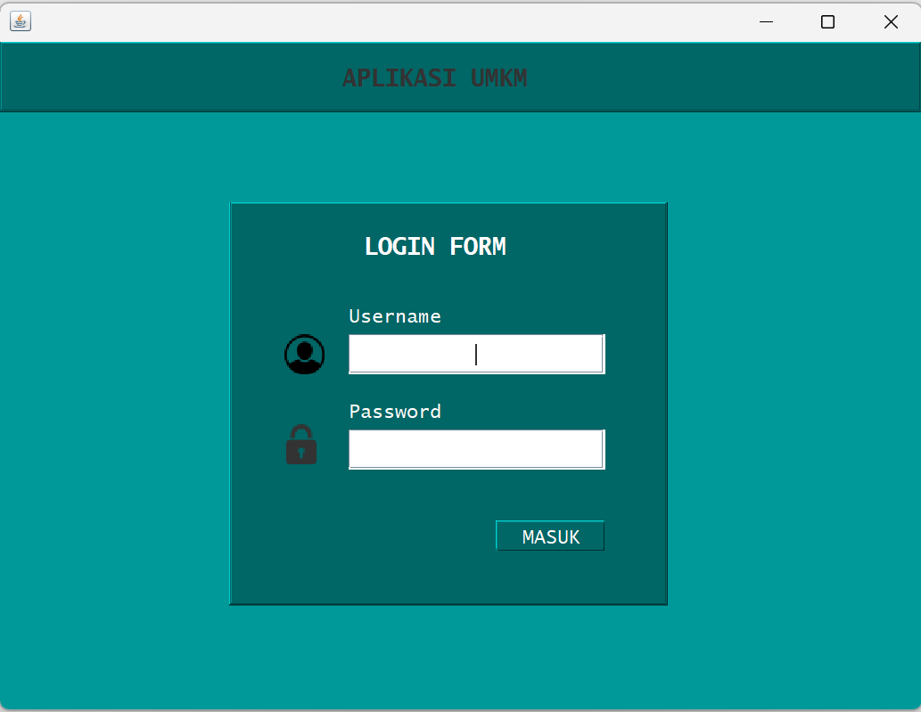
Implementasi dan pengujian
Implementasi

Slide 17
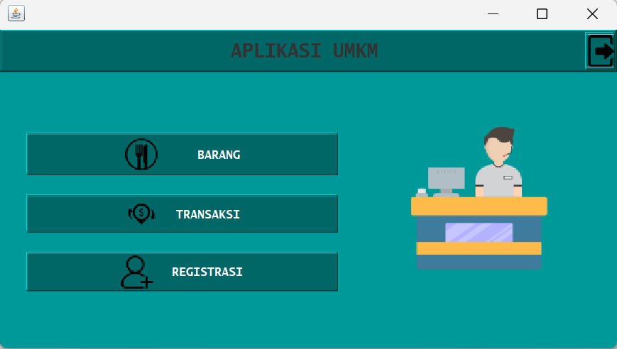
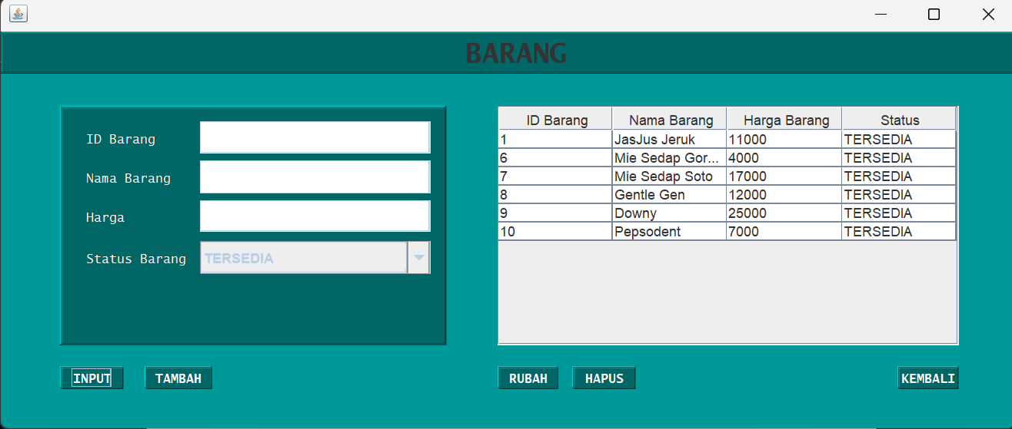
Implementasi dan pengujian
Implementasi

Slide 18
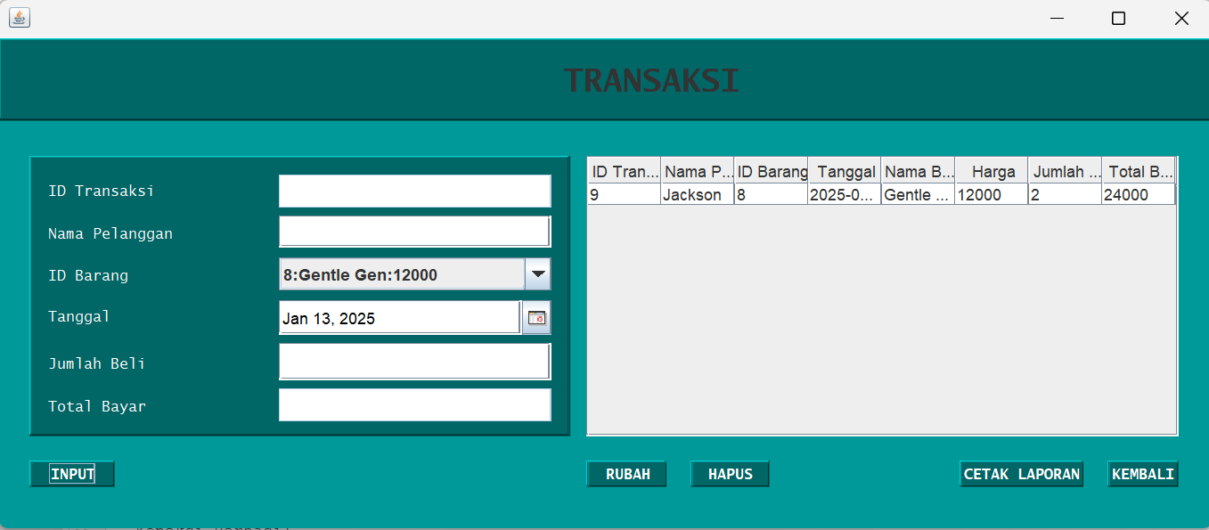
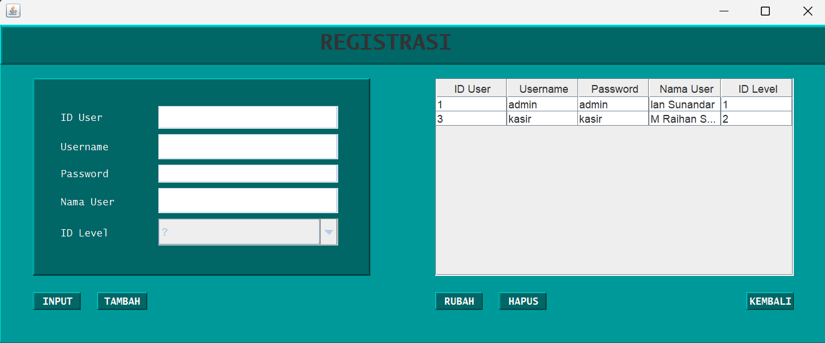
Implementasi dan pengujian
Implementasi

Slide 19
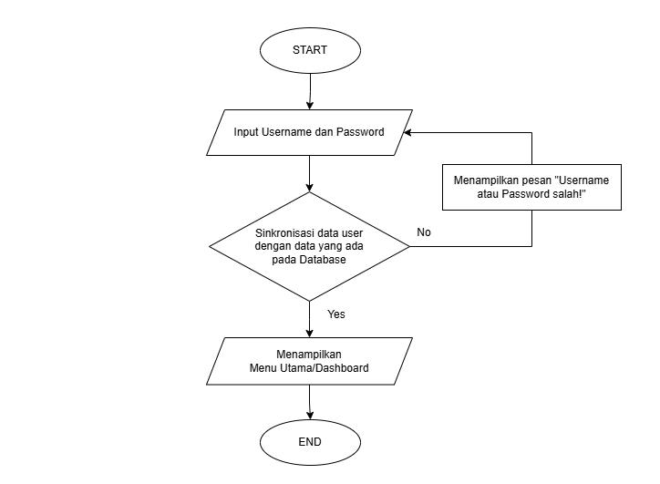
Implementasi dan pengujian
Pengujian
White Box

Slide 20
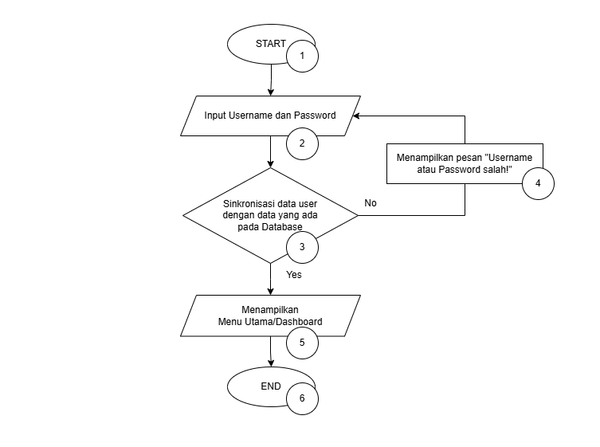
Implementasi dan pengujian
Pengujian
White Box
• Cyclometic Complexity
V(G) = E – N + 2
= 6 – 6 + 2 = 2
• Region
Jumlah Region = 1 + 1 = 2
• Independent Path
Path 1 : 1 – 2 – 3 – 5 – 6 (Jika Login berhasil dan Data valid)
Path 2: 1 – 2 – 3 – 4 – 2 (Jika Login gagal dan Data tidak valid)

Slide 21
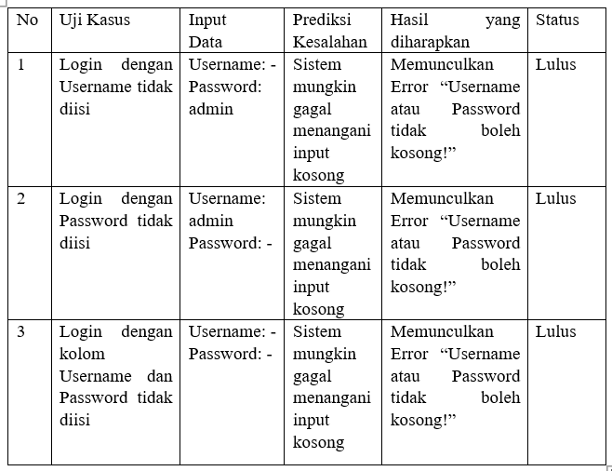
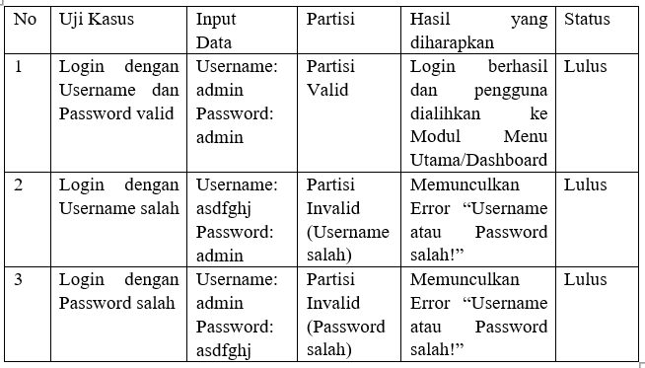
Implementasi dan pengujian
Pengujian
Black Box
Teknik Equivalent Pastition
Teknik Error Guessing

Slide 22
kesimpulan
Aplikasi Kasir Sederhana untuk UMKM ini dibuat untuk memudahkan para umkm kecil dalam memanage pemasukkan dan pengeluaran baik dari segi keunagan maupun stock. Serta memudahkan Kasir maupun Pelaku usaha untuk menghitung jumlah barang pembeli dan kembaliannya. Pembangunan perangkat lunak ini menggunakan Metode Agile lebih tepatnya Extreme Programming karena mengejar target efisiensi waktu, fleksibilitas serta responsifitas terhadap perubahan yang akan ada pada pembangunan software ini dengan dibantu oleh tools Netbeans, phpMyAdmin dan juga Jesper Studio.

Slide 23
Saran pengembang aplikasi
Kami menyadari ada banyak kekurangan dari aplikasi yang kami buat, sehingga perlu penambahan dan peningkatan baik fitur maupun kinerja dari aplikasi itu sendiri.
Disarankan untuk lebih mengembangkan fitur “Cetak Laporan” agar baik fungsi maupun tampilan laporannya lebih layak, selain itu baik tampilan atau nama-nama kolom pada tabel per form/modul untuk lebih rapih dan tidak terlalu memperlihatan isi dari Database karena nama-nama kolom pada tabel tersebut masih dengan nama dari database.
Antarmuka aplikasi juga masih bisa dikembangkan dari segi pemilihan warna, font, dan ukuran dari setiap form harus ditentukan.

Slide 24
TERIMA KASIH
ANY QUESTION?

